Slide 1
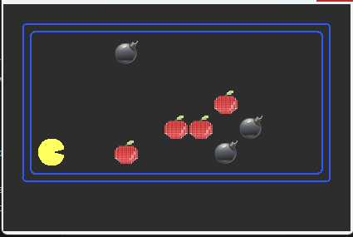
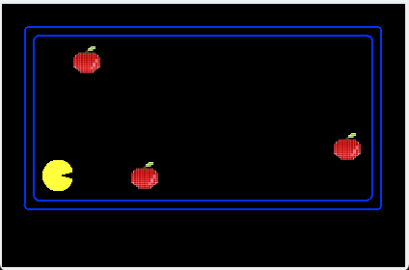
y
y
5
5
4
4
3
3
2
2
1
1
1
2
3
4
5
6
7
8
9
10
11
x
1
2
3
4
5
6
7
8
9
10
11
x

